Slide 1
Užduočių bankas
Draugystė
1 klasė
Medžiagos naudojimo tikslingumas:
tobulinti žinias apie draugystę
Sudarė pradinių klasių mokytoja metodininkė Loreta Toleikienė, remiantis:
Edita Minkuvienė, Ligita Kukanauzienė GILĖ. Pasaulio pažinimo vadovėlis 1 klasei;
Elektroninė mokymosi aplinka EMA

Slide 4
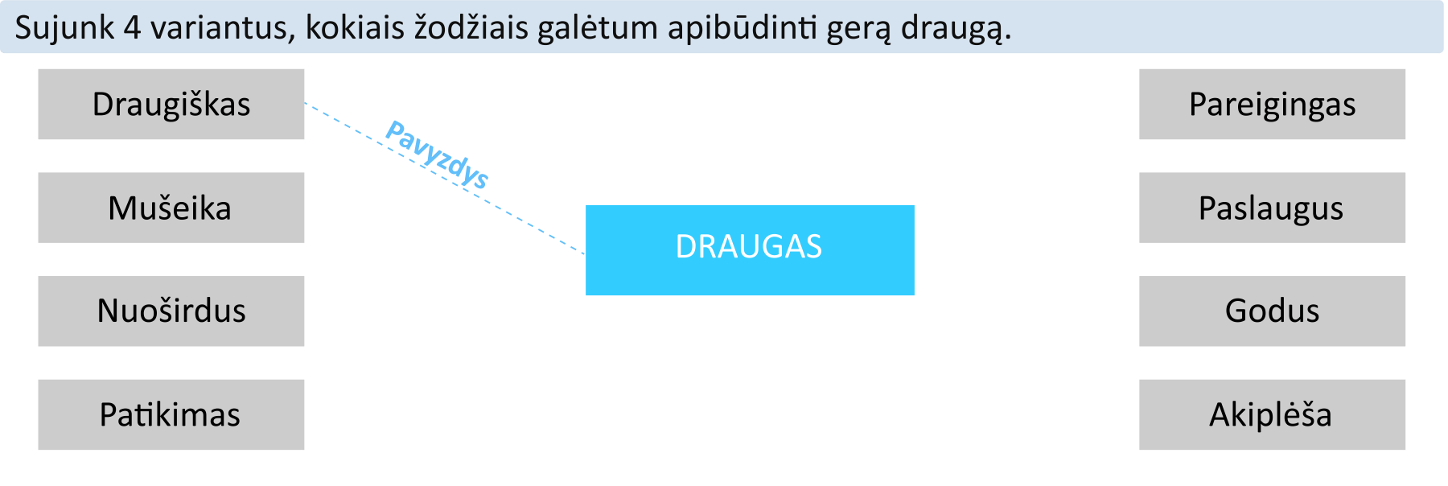

Slide 7
